Slide 1
第五章
相似矩阵及二次型

Slide 2
§1 向量的内积、长度及正交性

Slide 3
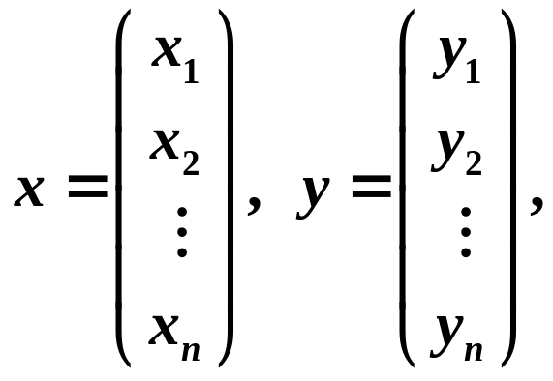
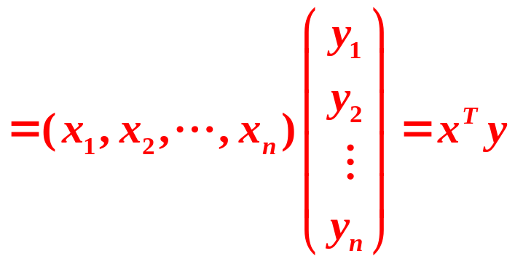
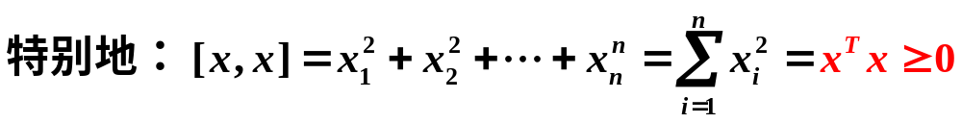
向量的内积（应用背景：描述向量的长度）
定义：设有n 维实向量
令 [x, y] = x₁ y₁ + x₂ y₂ + … + x_{n} y_{n}
则称 [x, y] 为向量 x 和 y 的内积．
内积是两个向量之间的一种运算，其结果是一个实数．

Slide 4
[x, y] = x₁ y₁ + x₂ y₂ + … + x_{n} y_{n} = x^{T} y．
内积具有下列性质（其中 x, y, z 为 n 维向量，λ 为实数）：
对称性： [x, y] = [y, x]．
线性性： [λ x, y] = λ[x, y]．
[x + y, z] = [x, z] + [y, z]
当 x = 0（零向量） 时， [x, x] = 0；
当 x ≠ 0（零向量） 时， [x, x] > 0．
施瓦兹（Schwarz）不等式
[x, y]² ≤ [x, x] [y, y]．

Slide 5
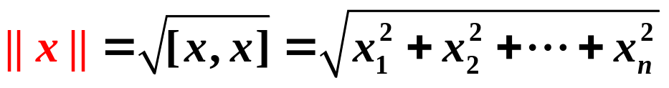
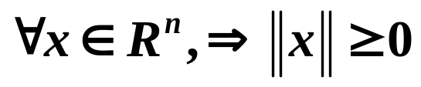
向量的长度
定义：令
称 || x || 为 n 维向量 x 的长度（或范数或模长）．
当 || x || = 1时，称 x 为单位向量
向量的长度具有下列性质：
非负性：
当且仅当 x = 0（零向量） 时， || x || = 0．
齐次性： || λ x || = | λ | · || x ||．
三角不等式： || x + y || ≤ || x || + || y ||．
施瓦兹（Schwarz）不等式
[x, y]² ≤ [x, x] [y, y] = || x ||² · || y ||²
x + y
y
（由施瓦兹不等式引出向量的夹角概念）
x

Slide 6
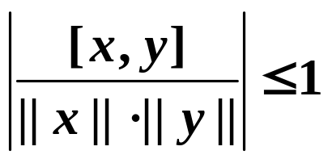
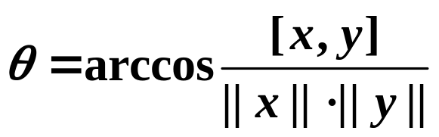

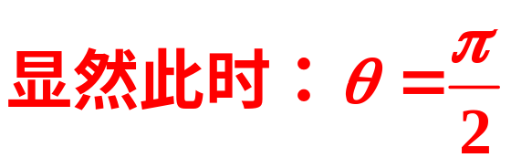


向量的正交性
施瓦兹（Schwarz）不等式：[x, y]² ≤ || x ||² · || y ||²
当 x ≠ 0 且 y ≠ 0 时，
定义：当 x ≠ 0 且 y ≠ 0 时，把
称为 n 维向量 x 和 y 的夹角．
当 [x, y] = 0，称向量 x 和 y 正交．
特别规定：若 x = 0，则 x 与任何向量都正交．
y
x

Slide 7
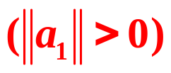
定义：两两正交的非零向量组成的向量组称为正交向量组．
定理1：若 n 维向量a₁, a₂, …, a_{r} 是一组两两正交的非零向量，
即它们是一个正交向量组，则 a₁, a₂, …, a_{r} 线性无关（正交必无关）．
证明：设 0 = k₁a₁ + k₂a₂ + … + k_{r} a_{r} ，那么两边与a₁内积
0 = [a₁, 0] = [a₁, k₁a₁ + k₂a₂ + … + k_{r} a_{r}]
= k₁ [a₁, a₁] + k₂ [a₁, a₂] + … + k_{r} [a₁, a_{r}]
= k₁ [a₁, a₁] + 0 + … + 0
= k₁ ||a₁||²
因为a₁是非零向量，所以||a₁||≠0， 从而 k₁ = 0．
同理可证，k₂ = k₃ = … = k_{r} =0．
综上所述， a₁, a₂, …, a_{r} 线性无关．
注：正交向量组一定是线性无关向量组，但反之不然．

Slide 8
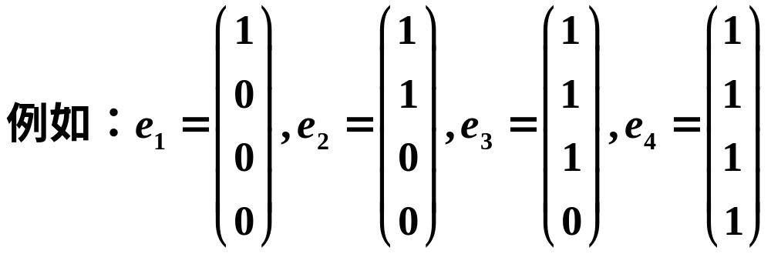
线性无关向量组未必是正交向量组：
显然是线性无关向量组，但不是正交向量组

Slide 9
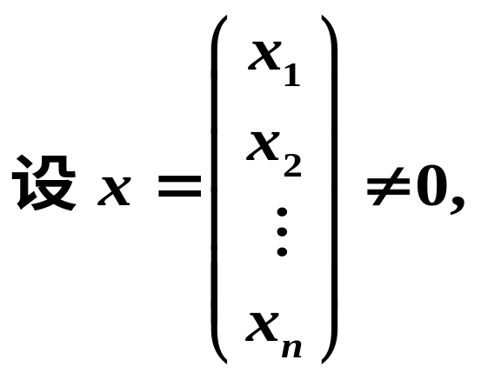
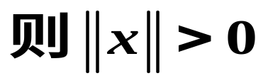
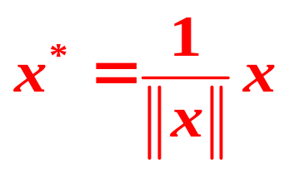

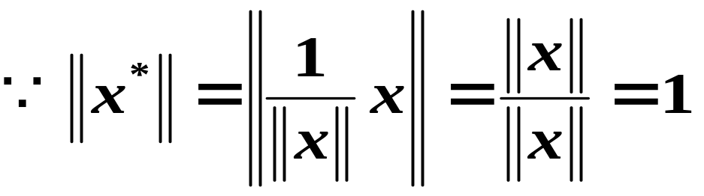
把非零向量单位化：一个向量除以它的长度，使它的长度变为1。
取向量 ，
则 为单位向量

Slide 10

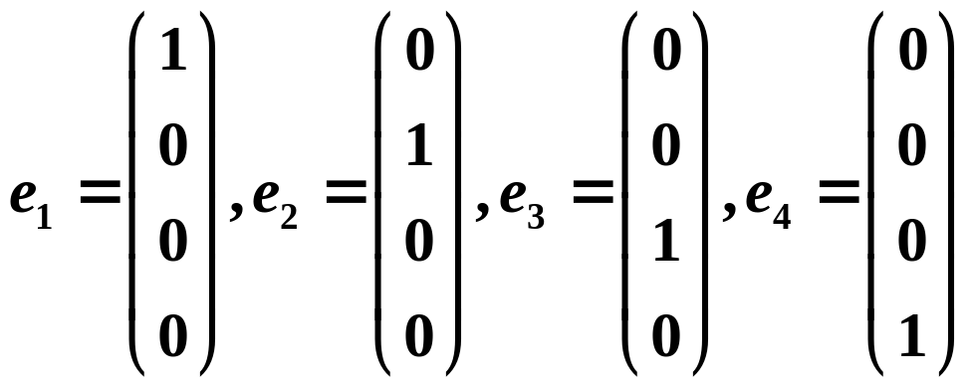
定义： n 维向量的集合V也被称为向量空间 。设 e₁, e₂, …, e_{r} 是向量空间 中的向量，满足
e₁, e₂, …, e_{r} 是向量空间 V 中的一个基（最大无关组）
（所谓基：就是向量空间的最大无关组）；
e₁, e₂, …, e_{r} 两两正交，称为V 的一个正交基；
e₁, e₂, …, e_{r} 都是单位向量，
则称 e₁, e₂, …, e_{r} 是V 的一个标准正交基(或称规范正交基）．
例2：
是 R⁴ 的一个标准正交基 (为什么是基：因为e₁, e₂ e₃, e₄显然线性无关，若再加一个向量比如e₅，那么向量组e₁, e₂ e₃, e_{4，} e₅由于向量个数5大于维数4，因此比相关，所以e₁, e₂ e₃, e₄是无关组，而且还是最大关组，也就是一组基)．

Slide 11
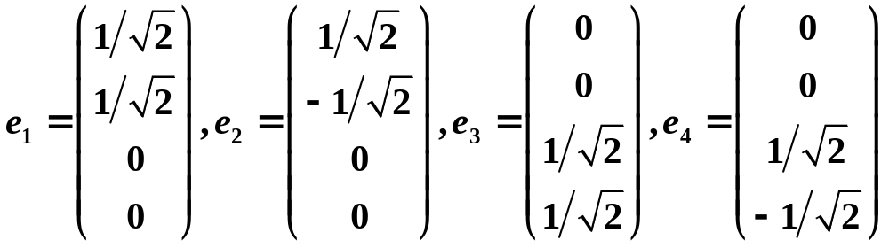
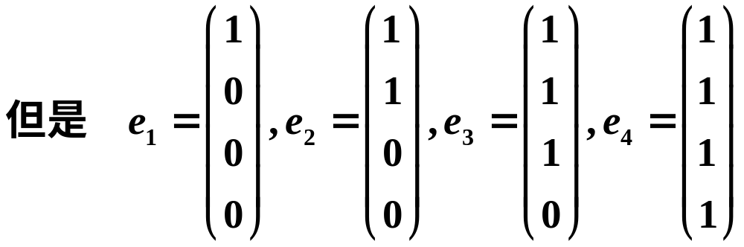
也是 R⁴ 的一个标准正交基．
是 R⁴ 的一个基，但不是标准正交基．

Slide 12
问题： 向量空间 V 中的一个基 a₁, a₂, …, a_{r} 怎样转化成
向量空间 V 中的一个标准正交基 e₁, e₂, …, e_{r}
？

Slide 13
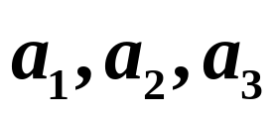
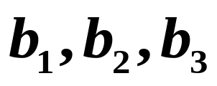
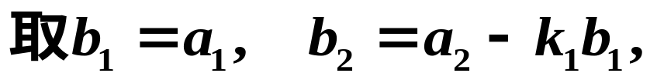
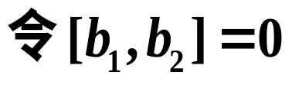
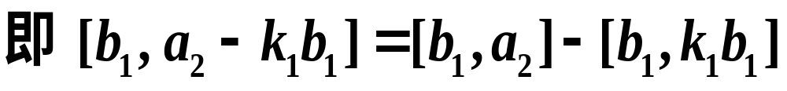
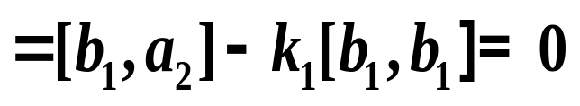
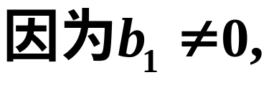
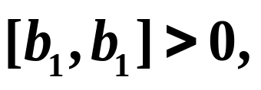
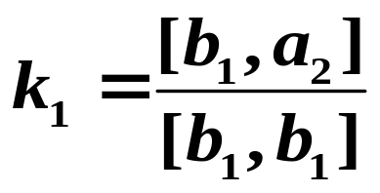
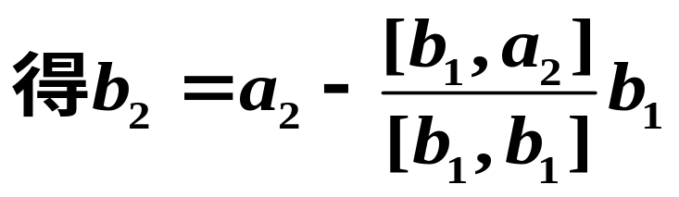
设 是3维向量空间R^{n}的一组基，
将 正交化，得一正交基
做法:
（正交）
b₂
所以
a₂
a₁
b₁

Slide 14
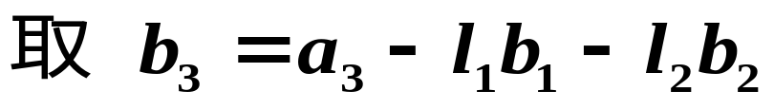
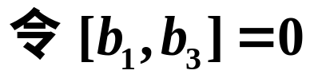
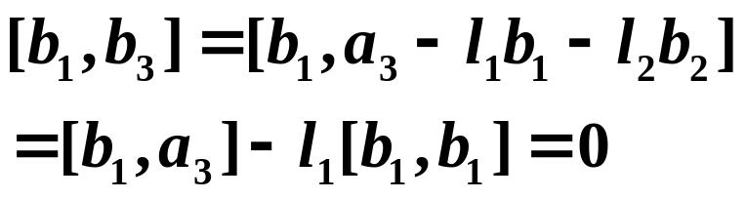
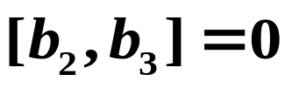
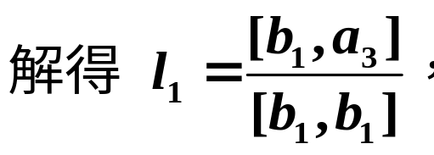
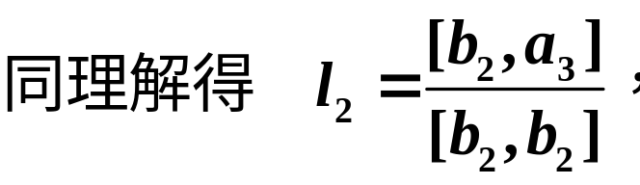
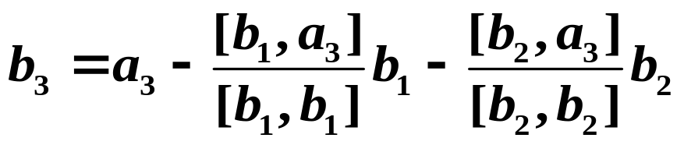
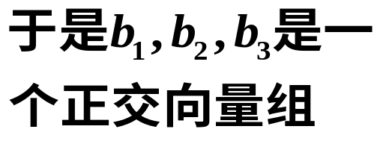
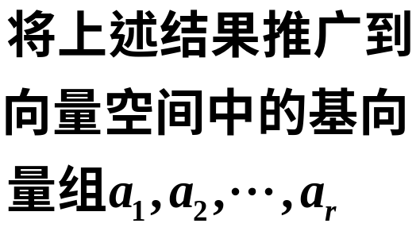
（正交），
（正交）
b₃
a₃
c₃₂
b₂
c₃₁
c₃
c₂
a₂
a₁
b₁

Slide 15
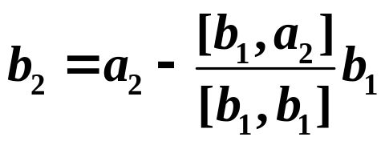


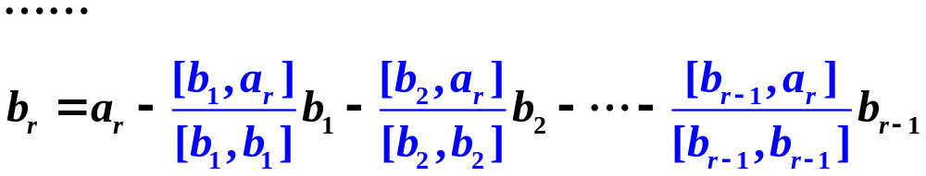
求规范正交基的方法
基
正交基
标准正交基
第一步：正交化——施密特（Schimidt）正交化过程
设 a₁, a₂, …, a_{r} 是向量空间 V 中的一个基，那么令
于是 b₁, b₂, …, b_{r} 两两正交，并且与a₁, a₂, …, a_{r} 等价，即
b₁, b₂, …, b_{r} 是向量空间 V 中的一个正交基．(证明略)
特别地，b₁, …, b_{k} 与a₁, …, a_{k} 等价（1 ≤ k ≤ r）．

Slide 16
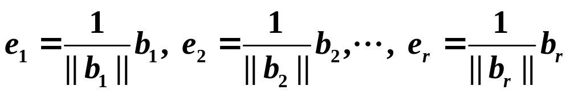
第二步：单位化
设 b₁, b₂, …, b_{r} 是向量空间 V 中的一个正交基，那么令
从而 e₁, e₂, …, e_{r} 是向量空间 V 中的一个标准正交基．

Slide 17
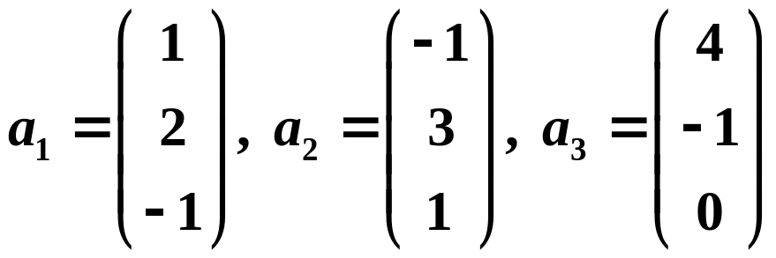
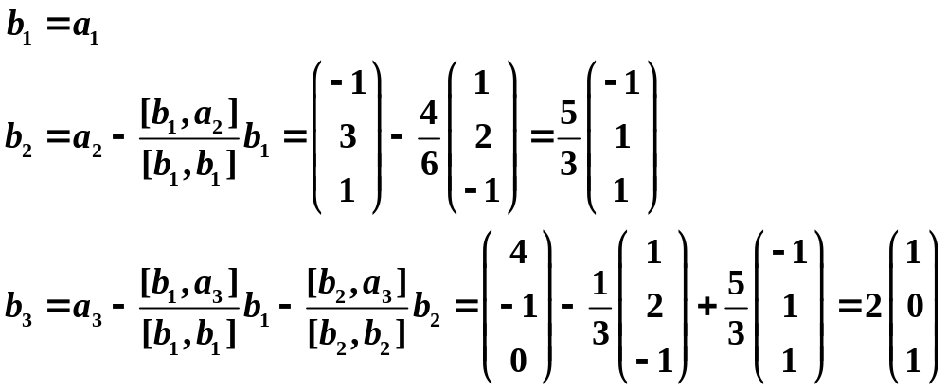
例3：设 ，试用施密特正交化
过程把这组向量标准正交化．
解：第一步正交化，取

Slide 18
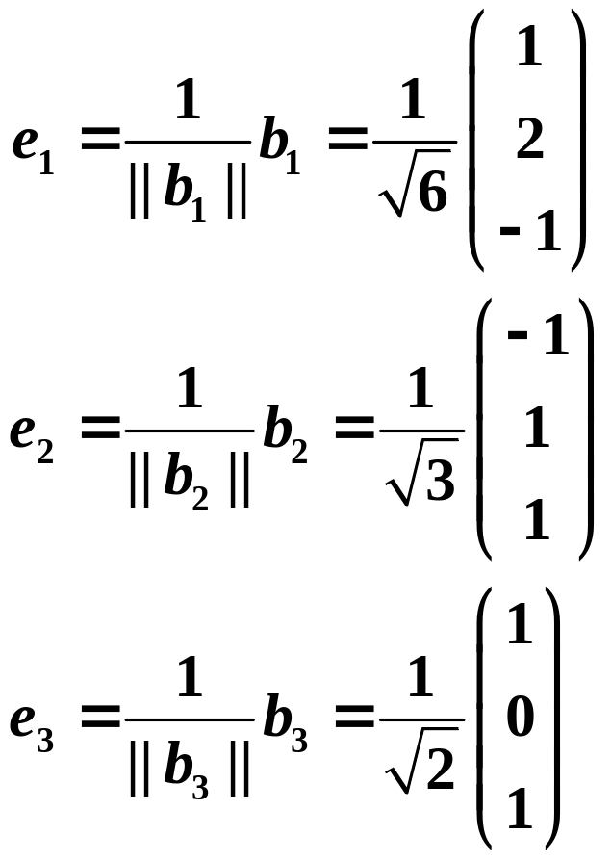
续例3：设 ，试用施密特正交化
过程把这组向量标准正交化．
解：第二步单位化，令

Slide 19
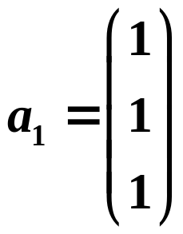
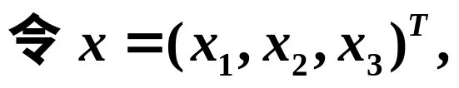
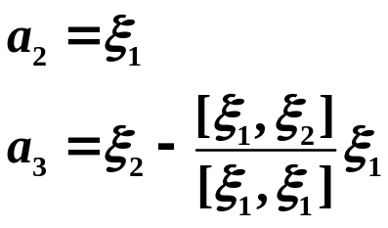
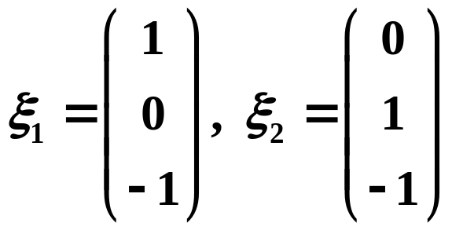
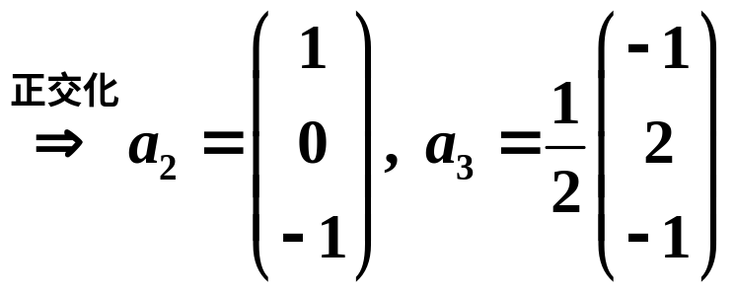
例4、已知 ，试求非零向量a₂, a₃ ，使a₁, a₂, a₃ 两两正交.
解：若a₁⊥a₂ ， a₁⊥a₃ ，则（首先找出和a₁垂直的所有向量x）
[a₁, x] = a₁^{T} x = x₁ + x₂ + x₃ = 0
即a₂, a₃ 的坐标应满足方程 x₁ + x₂ + x₃ = 0 ．
首先求出基础解系，然后将其正交化

Slide 20
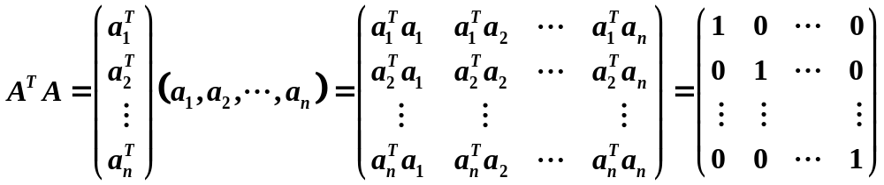
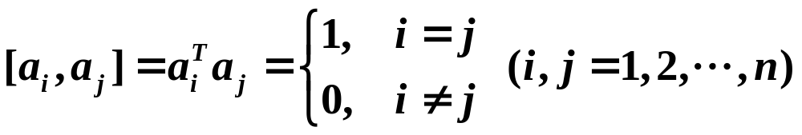

定义：如果 n 阶矩阵 A 满足 A^{T}A = E，
则称矩阵 A 为正交矩阵，简称正交阵．
（ 即 A⁻¹ = A^{T}，）
于是
从而可得
方阵A 为正交阵的充分必要条件是 A 的列向量都是单位向量，且两两正交．
即 的列向量组构成R^{n} 的标准正交基．

Slide 21


定义：如果 n 阶矩阵A 满足 A^{T}A = E，即 A^{－1} = A^{T}，
则称矩阵A 为正交矩阵，简称正交阵．
方阵A 为正交阵的充分必要条件是 A 的列向量都是单位向量，且两两正交．即 A 的列向量组构成R^{n} 的标准正交基．
方阵A 为正交阵的充分必要条件是 A 的行向量都是单位向量，且两两正交．即 A 的行向量组构成R^{n} 的标准正交基.
因为A^{T}A = AA^{T} =E

Slide 22
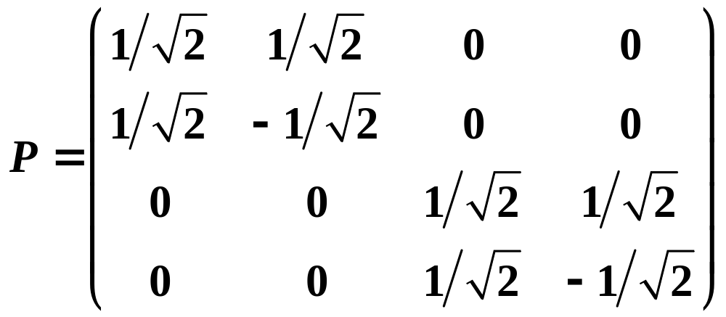
例5：正交矩阵
显然，P 的列向量组是R⁴ 的一个标准正交基

Slide 23

例6： 验证矩阵
是正交矩阵.
证明：P 的每个列向量都是单位向量，且两两正交，
所以P 是正交阵.

Slide 24


正交矩阵具有下列性质：
若 A 是正交阵，则 A⁻¹ 也是正交阵，且A⁻¹=A^{T} ,
若 A 是正交阵，则 |A| = 1 或－1．
若 A 和B是正交阵，则 AB 也是正交阵．
定义：若 P 是正交阵，则线性变换 y = Px 称为正交变换．
这里x和y是列向量
结论：经过正交变换，线段的长度保持不变（从而物体的形状保持不变），这就是正交变换的优良特性．

